Slide 1
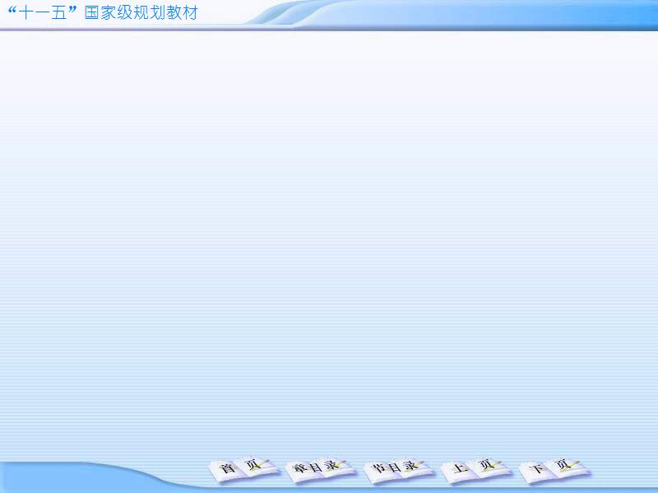
第二章 计算机绘图系统
第二章 计算机绘图系统
§2-1 计算机绘图系统
§2-2 AutoCAD的基本知识
§2-3 AutoCAD的基本操作
§2-4 AutoCAD的绘图工具和图层操作
§2-5 AutoCAD的尺寸标注命令
§2-6 平面图形绘制示例

Slide 2
计算机绘图的特点
§2-1 计算机绘图系统
§2-1 计算机绘图系统
1. 效率高
计算机绘制的图形更便于检索、保存、修改和再利用。计算机绘图和计算机辅助设计能完美地结合，从而提高工作效率，缩短设计周期。
2. 精度高
计算机绘图有着手工绘图无法比拟的精度。

Slide 3
计算机绘图系统的基本功能
§2-1 计算机绘图系统
输入功能
—— 把各种图形数据和图形处理命令输入到计算机中去。
存储功能
——存放图形数据，数据能够随时检索和调用。
计算功能
——对图形数据进行分析计算，进行各种几何变换和特殊处理。如曲线、曲面的生成，图形剪裁，三维立体的消隐和渲染着色等。
输出功能
——输出图形和计算机结果。
交互功能
——进行“人—机”对话，实现绘图过程中的实时人工干预。

Slide 4
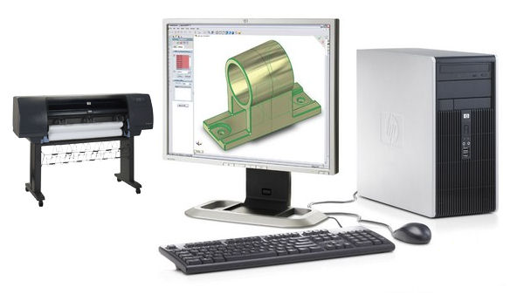
系统硬件
§2-1 计算机绘图系统
输出设备
主机
输出设备
输入设备
输入设备

Slide 5
计算机绘图系统的软件
§2-1 计算机绘图系统
常用的交互式软件有CAXA，AutoCAD，Inventor，SolidEdge，SolidWorks，Pro/E等。
AutoCAD的特点：
（1）交互式用户界面
（2）二维图形功能
（3）三维造型功能
（4）二次开发功能
（5）数据交换功能

Slide 6
AutoCAD的坐标系
§2-2 AutoCAD的基本知识
§2-2 AutoCAD的基本知识
AutoCAD采用笛卡尔（直角）坐标系。分为：
世界坐标系——默认坐标系
（World Coordinate System，简称WCS）
用戶坐标系——自定义坐标系
（User Coordinate System，简称UCS）

Slide 7
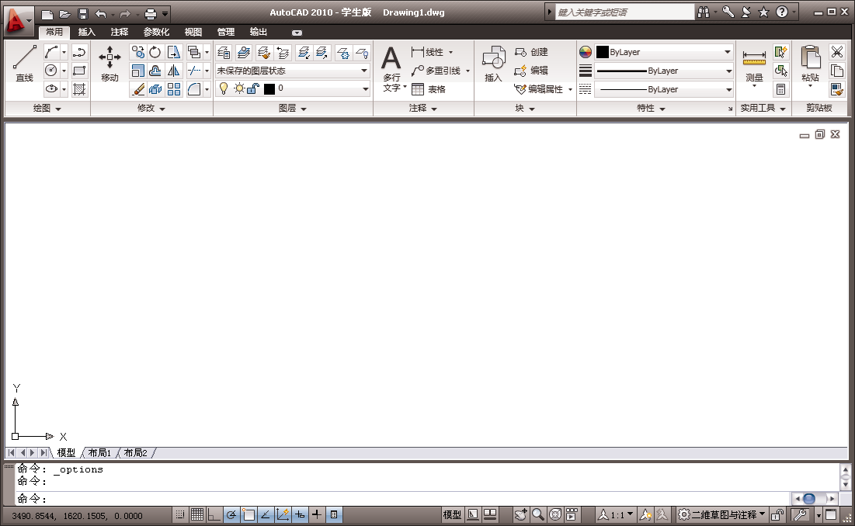
AutoCAD的用戶界面（二维草图和注释）
§2-2 AutoCAD的基本知识
绘图区
快速工具栏
工具选项卡
标题栏
面板
命令行提示区
状态栏

Slide 8
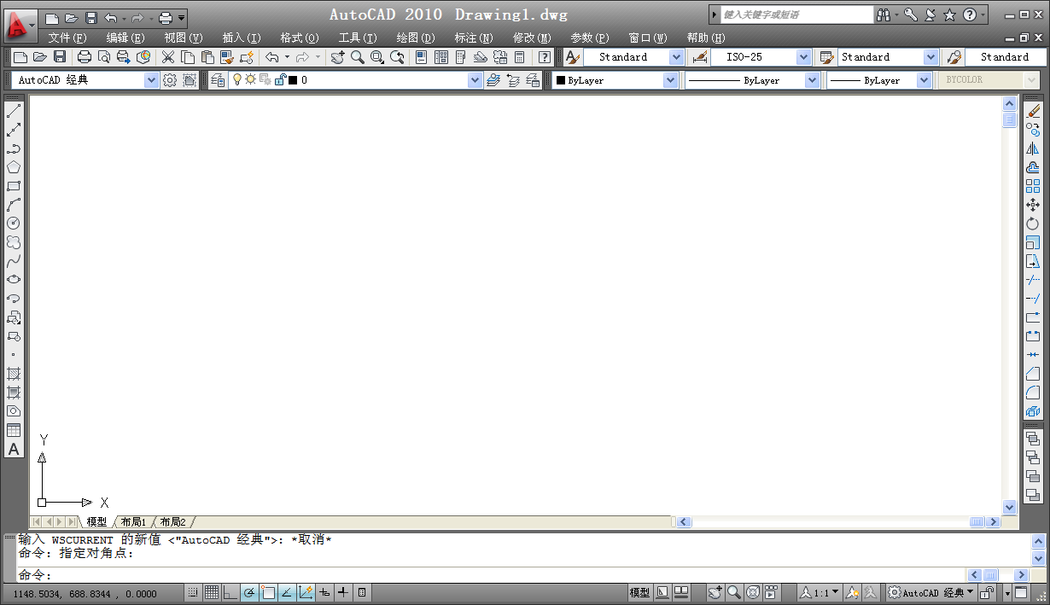
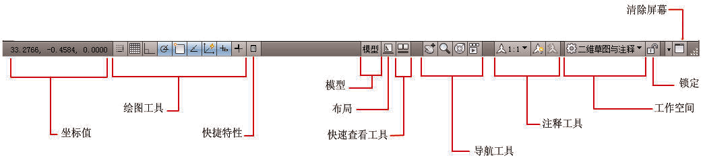
AutoCAD的用戶界面（AutoCAD经典）
§2-2 AutoCAD的基本知识
绘图区
快速工具栏
下拉菜单
标题栏
工具栏
命令行提示区
状态栏

Slide 9
命令的输入
§2-2 AutoCAD的基本知识
1. 键盘输入
2. 菜单输入
3. 图标按钮输入
4. 重复输入（回车、空格和鼠标右键）
5. 终止当前命令（Esc键）
6. 取消上一个命令（undo）
7. 重做被取消的命令（redo）

Slide 10
数据输入
§2-2 AutoCAD的基本知识
坐标点的输入
1.键盘输入
1）绝对直角坐标系：x, y （例如：50, 80）
2）相对直角坐标系：@ ⊿x, ⊿y （例如：@20, 40）
3）绝对极坐标系：ρ<θ （例如：40 < 60）
4）相对极坐标系：@ρ<θ （例如：@20 < 30）
2.光标定位
用鼠标移动光标至指定位置，单击左键确定该点。

Slide 11
数据输入
§2-2 AutoCAD的基本知识
角度的输入
默认以度为单位，X轴正向为0°，以逆时针方向为正，顺时针方向为负。可用以下两种方式输入角度：
1) 通过键盘直接输入角度数值。
2) 由起始点和终止点的连线与X轴正向的夹角确定角度值 。
2
θ
1
o
x

Slide 12
数据输入
§2-2 AutoCAD的基本知识
位移量的输入
位移量是指一个图形从一个位置平移到另一个位置的距离。
可用以下两种方式指定位移量：
1) 输入基点 P1（x1, y1），再输入第二点P2（x2, y2），则P1、
P2两点间的距离就是位移量，即:
⊿X ＝x2 - x1 ， ⊿Y =y2 - y1
2) 输入一点P（x, y），在“Second point of displacement: ” 提示下直接回车响应，则位移量就是该点的坐标值x, y，即:
⊿X ＝x ， ⊿Y = y

Slide 13
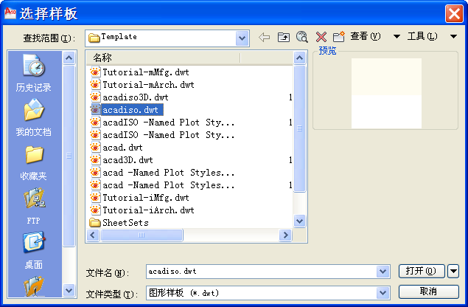
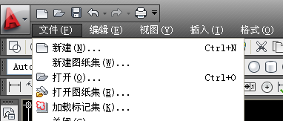
文件操作
§2-2 AutoCAD的基本知识
新建文件
新建
1.单击新建图标，或单击“文件（N）”→“新建（N）”
2.在“选择样板”对话框中选择合适的样板，一般画两维图时可选用“acadiso.dwt”。

Slide 14
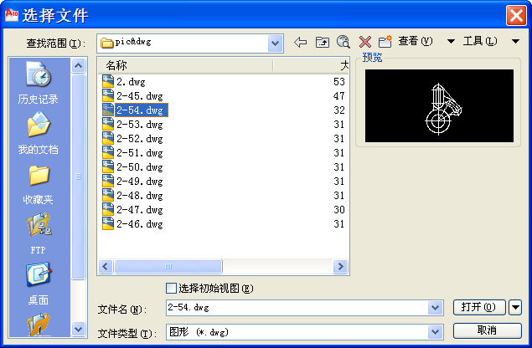
文件操作
§2-2 AutoCAD的基本知识
打开文件
打开
1.单击打开图标，或单击“文件（N）”→“打开（O）”
2.在“选择文件”对话框中选择需要打开的文件，一般右侧会有“预览”图。

Slide 15
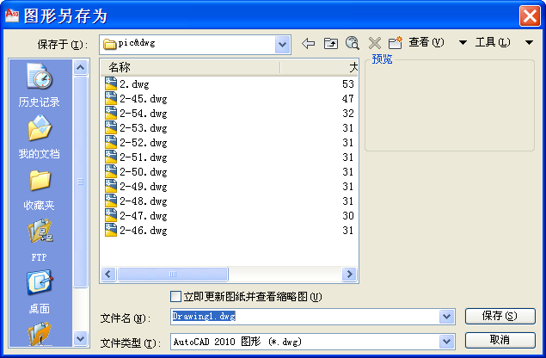
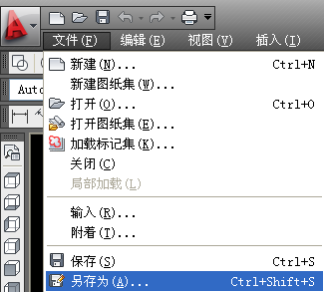
文件操作
§2-2 AutoCAD的基本知识
保存文件
保存
单击保存图标，或单击“文件（N）”→“保存（S）”，如果是新建图第一次保存或单击“另存为（A）”，会弹出“图形另存为”对话框。

Slide 16
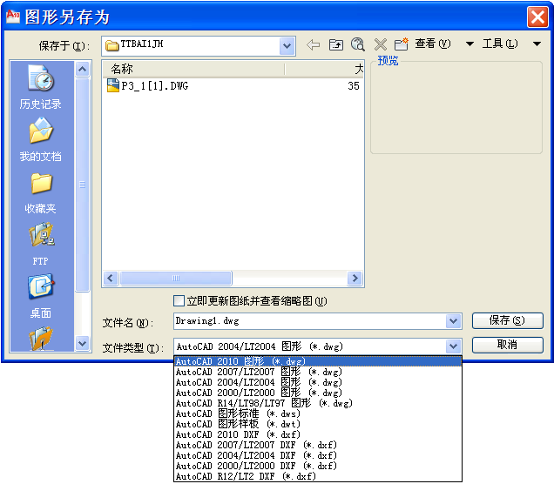
文件操作
§2-2 AutoCAD的基本知识
文件格式
在“图形另存为”对话框中单击文件类型列表框，可以其他类型或早期的版本格式，以便当前图形可以在较早的AutoCAD版本中打开。

Slide 17
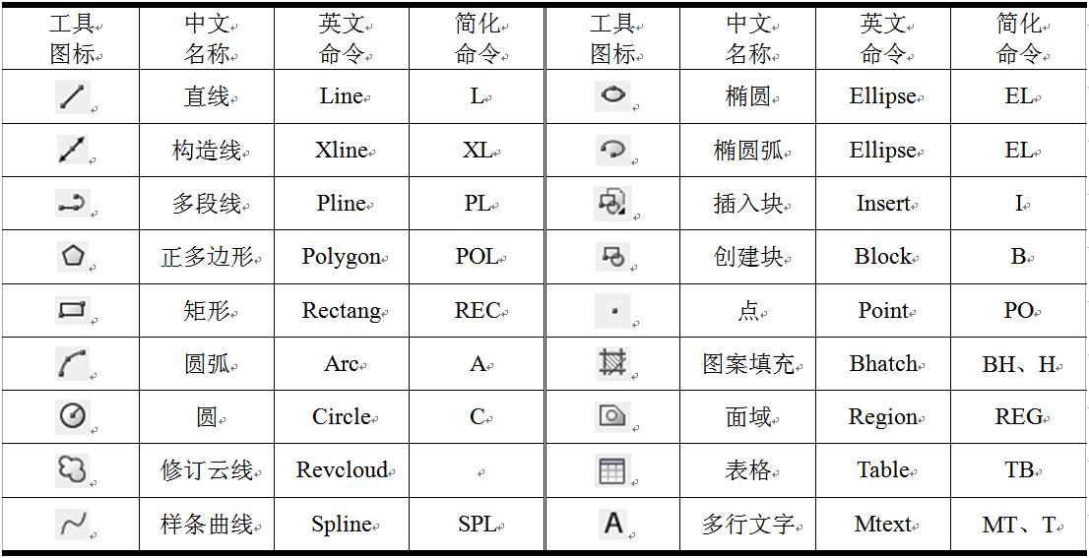
绘图命令
§2-3 AutoCAD的基本操作
§2-3 AutoCAD的基本操作
绘图命令均在下拉主菜单绘图项下。绘图命令可从键盘输入，也可从绘图下拉菜单或绘图工具栏选取。

Slide 18
编辑命令
§2-3 AutoCAD的基本操作
编辑命令是指对图形进行修改、复制、移动和删除等操作。图形编辑命令均在下拉主菜单修改项下。编辑命令可从键盘输入，也可从修改下拉菜单或修改工具栏选取。
在进行图形编辑修改时，经常需要从所绘图形中选择某些要被编辑的对象（目标），目标应是用绘图命令画出的实体，被选中的目标即构成选择集。
AutoCAD 提供了多种选择对象的方式，常用的有点选方式、默认窗口方式 (Window) 、默认交叉窗口方式 (Crossing) 、取消 (Undo) 、扣除模式 (Remove) 、返回到加入模式 (Add)等。

Slide 19
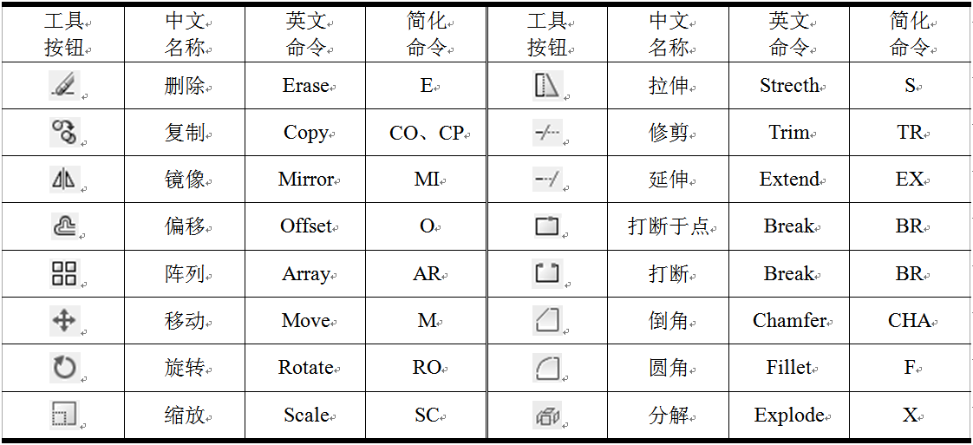
编辑命令
§2-3 AutoCAD的基本操作
AutoCAD的修改工具栏提供了常用的编辑命令。

Slide 20
二维图形的显示控制
§2-3 AutoCAD的基本操作
1. 鼠标器的中键滚轮：
向前滚——图形放大；
向后滚——图形缩小；
按下滚轮移动鼠标——图形平移；
双击滚轮——显示全部图形。
显示控制只改变图形在屏幕显示的大小，并不改变图形的实际尺寸。
如果出现图形缩小或放大到一定程度后不能继续放大或缩小，可在命令提示符下输入“Regen”，对图形重新生成一下，就可继续放大和缩小。
2. 显示控制命令Zoom（缩放）和 Pan（平移）
3. 标准工具栏上的显示控制按钮

Slide 21
绘图辅助工具
§2-4 AutoCAD的绘图工具和图层操作
§2-4 AutoCAD的绘图工具和图层操作
AutoCAD提供了一些辅助绘图工具，帮助用户更快、更精确地绘图，常用的有正交（Ortho）、目标捕捉（Osnap）等，它们可以在执行其它命令的过程中使用。
可通过单击状态栏上的辅助绘图工具按钮，将其打开或关闭。
1. 正交状态命令（ F8 ）
功能：使光标只能在水平或垂直方向移动
2. 极轴追踪（ F10 ）
功能：使光标沿极轴角度按指定增量进行移动。例如增量设定为30°，则可精确绘制0°、30°、60°、90°、120°等。

Slide 22
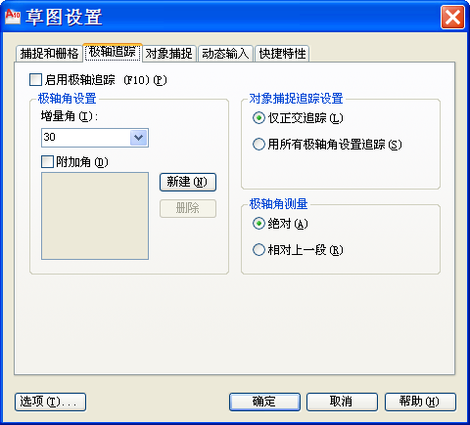
绘图辅助工具
§2-4 AutoCAD的绘图工具和图层操作
3. 草图设置（Dsettings）
功能：指定辅助绘图设置 ：捕捉和栅格、极轴追踪、对象捕捉、动态输入和快捷特性等选项。
其中最有用的是极轴追踪和对象捕捉，其他设置可根据自己的喜好决定是否启用。

Slide 23
绘图辅助工具
§2-4 AutoCAD的绘图工具和图层操作
目标捕捉在使用中有两种方式：临时捕捉方式和自动捕捉方式。
1. 临时捕捉方式
临时捕捉方式每执行一次捕捉后即自动退出捕捉状态。临时捕捉方式使用下图所示的“对象捕捉”工具栏比较方便。可从下拉菜单 “视图” → “工具栏”选项中打开该工具栏或将光标移到当前显示的工具栏上单击右键，在快捷菜单中选取“对象捕捉”。
将光标悬停的任意一个图标上均会出现提示说明。

Slide 24
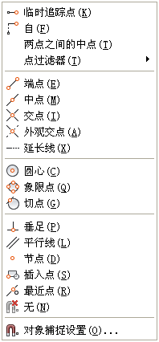
绘图辅助工具
§2-4 AutoCAD的绘图工具和图层操作
1. 临时捕捉方式
临时捕捉方式也可以用：按住“Ctrl”键，然后单击鼠标右键也会弹出临时捕捉的快捷菜单。

Slide 25
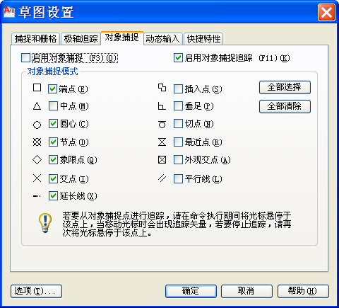
绘图辅助工具
§2-4 AutoCAD的绘图工具和图层操作
2. 自动捕捉方式
自动捕捉方式打开后，在绘图中一直保持目标捕捉状态，直至关闭自动捕捉方式为止。
对象捕捉的类型可以通过“草图设置”对话框中的“对象捕捉”选项卡进行设置。
注意：请按需设置，切勿全选，否则可能适得其反。

Slide 26
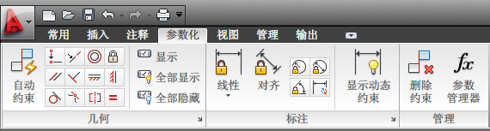
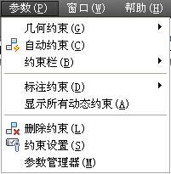
参数化绘图工具
§2-4 AutoCAD的绘图工具和图层操作
约束类型
（1） 几何约束—— 控制对象相对于彼此的关系。
（2） 标注约束—— 控制对象的距离、长度、角度和半径值。
工作空间在“二维草图和注释”下的工具面板
工作空间在“AutoCAD经典”下的下拉菜单

Slide 27
图层操作
§2-4 AutoCAD的绘图工具和图层操作
1. 图层的基本概念
AutoCAD 使用图层来管理和控制复杂的图形。图层可看作多层全透明的纸。每一层上可以设定默认的一种线型、一种颜色和一种线宽。
有了图层，用户就可以将一张图上的不同性质的实体分别画在不同的层上，即分层操作，既便于管理和修改，还可加快绘图速度、节省存储空间。

Slide 28
图层操作
§2-4 AutoCAD的绘图工具和图层操作
2. 图层的特性：
1）一个图形文件中可创建任意数量的图层，每一层上的实体数量没有限制。
2）图层名由字母、数字和字符组成，长度不超过31个字符。
3）每个图层可以设定默认的一种颜色、一种线型和线宽。
4）绘图时只能在当前层上绘图。
5）图层可设为打开与关闭、解冻与冻结、锁定与解锁六种状态。
6）各图层具有相同的坐标系、绘图界限，显示时具有相同的缩放倍数。

Slide 29
图层操作
§2-4 AutoCAD的绘图工具和图层操作
3. 图层的基本操作
(1) 图层工具栏和特性工具栏
图层列表框
设置当前层
图层状态管理器
线型控制
图层管理器
上一图层
颜色控制
线宽控制
图层中设置的颜色、线型和线宽只有在特性工具栏的颜色控制、线型控制和线宽控制中显示为“Bylayer”时才有效。
单击“图层”工具栏中的“图层管理器”按钮，将弹出“图层特性管理器”对话框。

Slide 30
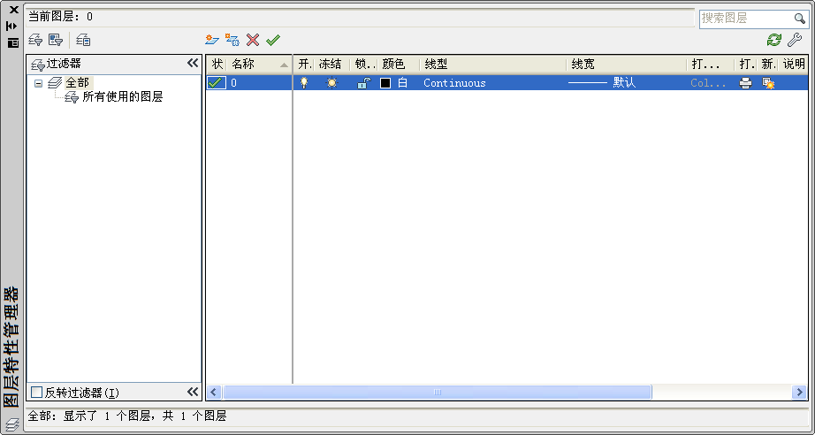
图层操作
§2-4 AutoCAD的绘图工具和图层操作
(2) 图层特性管理器
图层特性管理器对话框以及右键快捷菜单可以创建新图层、指定图层的各种特性、选择图层、管理图层等，设置颜色、设置线型、设置线宽 以及图层状态的控制。

Slide 31
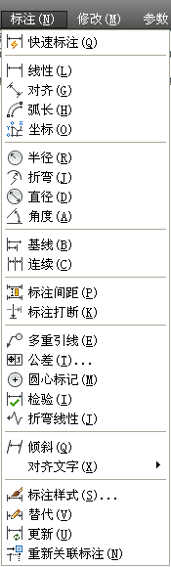
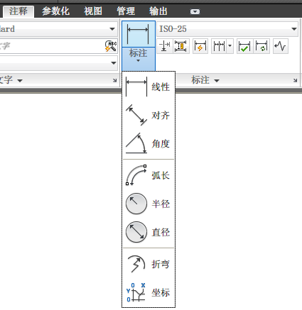
尺寸标注所用的工具
§2-5 AutoCAD的尺寸标注命令
§2-5 AutoCAD的尺寸标注命令
下拉菜单
(1)工作空间——AutoCAD经典
工具栏
(2)工作空间——二维草图与注释

Slide 32
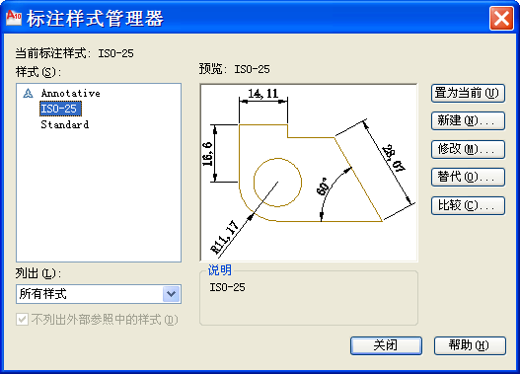
尺寸标注样式的设定
§2-5 AutoCAD的尺寸标注命令
单击尺寸样式图标
或在命令行输入“D”就会弹出“标注样式管理器”

Slide 33
尺寸标注样式的设定
§2-5 AutoCAD的尺寸标注命令
通过修改样式ISO-25 建立满足国家标准的尺寸标注样式
选中样式“ISO-25”，单击“修改（M）…”按钮

Slide 34
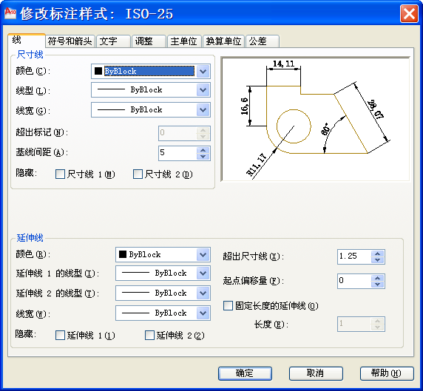
尺寸标注样式的设定
§2-5 AutoCAD的尺寸标注命令
修改“线”标签下的“基线间距”为“5”和“起点偏移量”为“0”

Slide 35
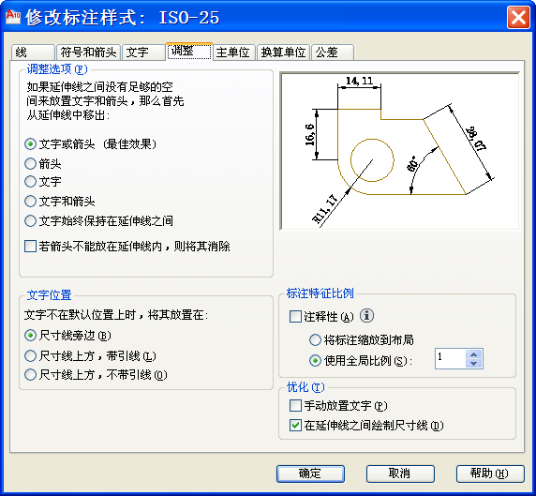
尺寸标注样式的设定
§2-5 AutoCAD的尺寸标注命令
修改“调整”标签下的“使用全局比例”可以改变尺寸标注数字和箭头的大小。如尺寸数字高度为“3.5”，那么可将“1”改成“1.4”

Slide 36
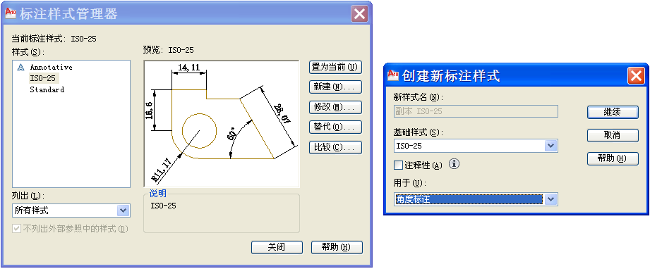
尺寸标注样式的设定
§2-5 AutoCAD的尺寸标注命令
为了保证角度标注时，尺寸数字水平书写，新建“角度标注”子样式

Slide 37
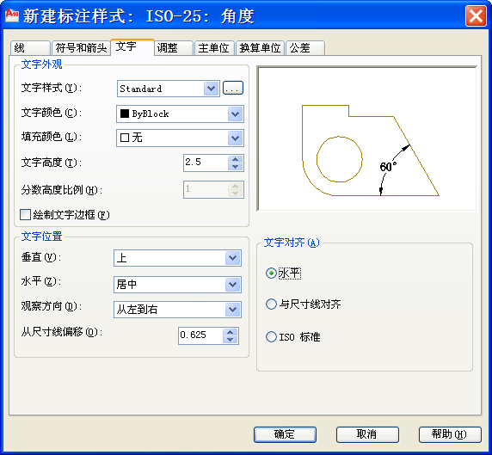
尺寸标注样式的设定
§2-5 AutoCAD的尺寸标注命令
将“文字”标签下的“文字对齐”设置为“水平”。

Slide 38
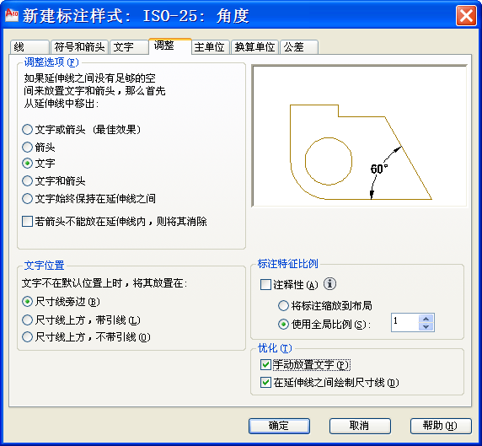
尺寸标注样式的设定
§2-5 AutoCAD的尺寸标注命令
将“调整”标签下的“调整选项”设置为“文字”
在“优化”区使“手动放置文字”有效。

Slide 39

尺寸标注样式的设定
§2-5 AutoCAD的尺寸标注命令
新建“半径标注”和“直径标注”
设置方法与设置“角度标注”基本相同。
不同之处在于在“文字”标签下“文字对齐”选中“ISO标准”，这样尺寸数字在圆弧外面时水平书写。

Slide 40
尺寸标注的注意点
§2-5 AutoCAD的尺寸标注命令
尺寸标注前一定要设置好尺寸样式，这样才能标注出符合国家标准的尺寸。
尺寸标注前设定好“对象捕捉”方式，一般情况下使“端点”、“交点”、“圆心”有效即可。
根据所标注的内容选择合适的标注命令，光标悬停在尺寸标注的图标上都会出现帮助提示，充分利用系统帮助是学习掌握软件的好方法。
修改尺寸应尽量使用系统提供的尺寸修改命令。尽量不要分解尺寸标注。分解后的尺寸标注不受尺寸样式的控制，这对需要批量修改尺寸时很不利。

Slide 41
§2-6 平面图形绘制示例
§2-6 平面图形绘制示例
设定工作环境：根据习惯和喜好选定工作空间（AutoCAD经典或二维草图与注释）。
设置定图：使用图层管理器设置图层。
设置文字样式和尺寸标注样式。
  所有的设置可以保存在一个样板文件中，以便在新建文件时调用，这样可以不必每次都去一一设置。保存样板图的方法是用“另存为”选用“AutoCAD图形样板（*.dwt）
分析图形，先绘制中心线、然后绘制已知线段、中间线段和连接线段。
如果图形对称可画一半后使用“镜像”命令。图形有相同元素可利用“复制”命令，图形符合“阵列”要求就用“阵列”命令，这样可以事半功倍提高绘图速度。
充分利用“对象捕捉”功能确保图形精确。
要经常总结绘图经验，使用系统最有效的命令，提高绘图速度。

